Slide 1
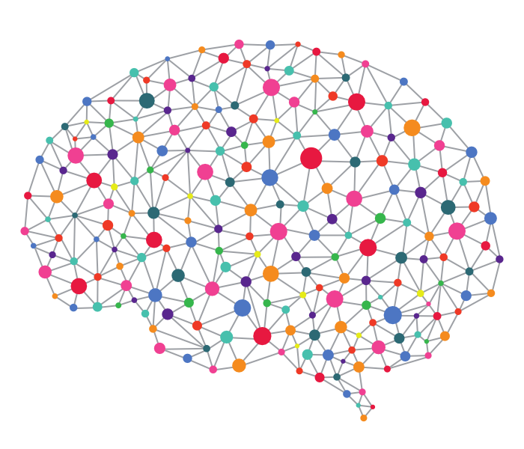
Redes Neuronales

Slide 2
Machine Learning
KNN
Decision Tree
Redes
Neuronales
Linear Regression
SVM

Slide 3
Redes Neuronales
Neurona

Slide 4
Redes Neuronales
Neurona
Neurona
x1
y1
x2

Slide 5
Redes Neuronales
Neurona
F(x)
x1
y1
x2

Slide 6
Redes Neuronales
Neurona
Suma Ponderada
x1
w1
w x + w x
y1
1
1
2
x2
w2
2
Y = W X + W X
1
1
2
2

Slide 7
Redes Neuronales
Neurona
x1
w1
y1
x2
w2
Y = W X + W X
1
1
2
2

Slide 8
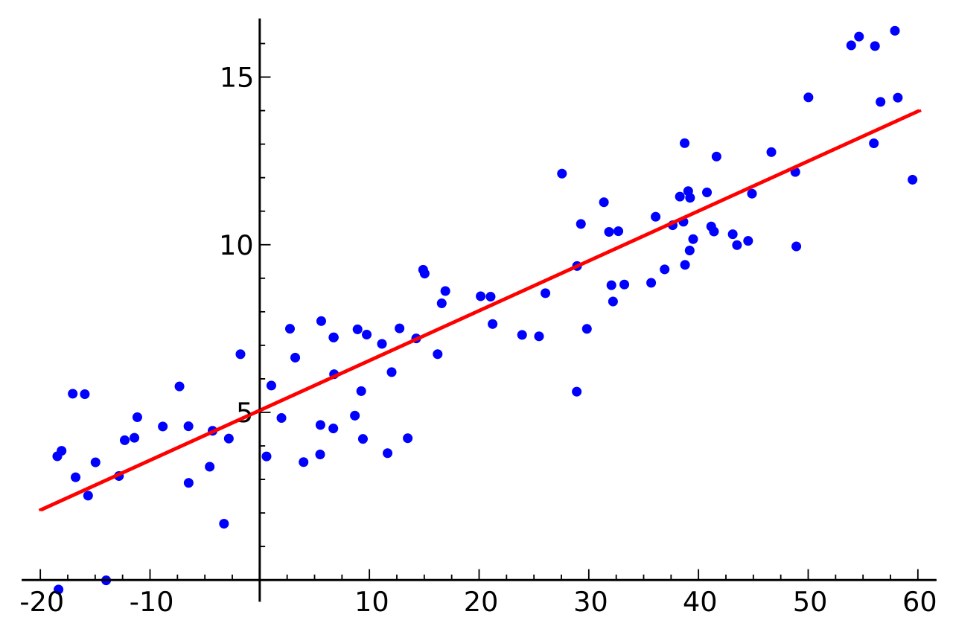
Y = W + W X
Recta
0
1
1
Donde:
W : Termino independiente
0
W : Pendiente
1

Slide 9
Redes Neuronales
Neurona
1
b
x1
w1
y1
x2
w2
Y = W X + W X + b
1
1
2
2

Slide 10
Redes Neuronales
Tabla de verdad AND
WX <= Umbral Y = 0
WX > Umbral Y = 1
X1 | X2 | Y
0 | 0 | 0
1 | 0 | 0
0 | 1 | 0
1 | 1 | 1
WX + b <= 0 Y = 0
WX + b > 0 Y = 1

Slide 11
Redes Neuronales
AND
0
1
x2
0
0
x1

Slide 12
Redes Neuronales
XOR
1
0
x2
0
1
x1

Slide 13
Redes Neuronales
XOR
1
0
x2
0
1
x1

Slide 14
Redes Neuronales
XOR
1
0
x2
0
1
x1

Slide 15
Redes Neuronales
XOR
y1
1
b
1
0
x1
w1
y1
y2
x2
w2
x2
1
b
x3
w3
y2
x4
w4
0
1
x1

Slide 16
Redes Neuronales
La Red
Capa de Entrada
Capas ocultas
Capa de salida

Slide 17
Redes Neuronales
La Red

Slide 18
Redes Neuronales
La Red
Para resolver esto debemos agregar no linealidades a las sumas ponderadas que realizan las neuronas

Slide 19
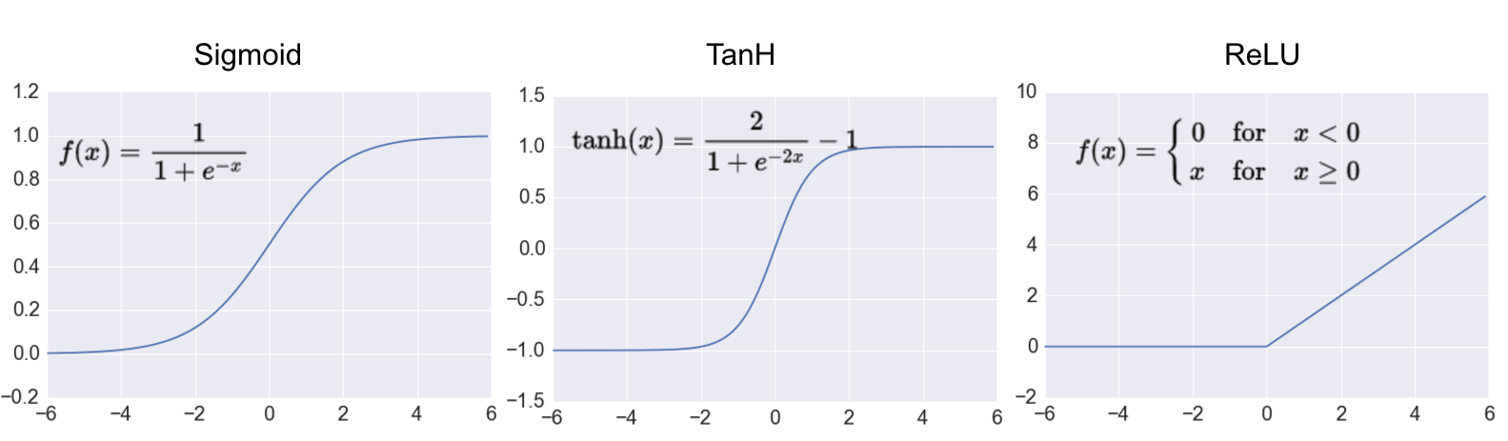
Funciones de Activación

Slide 20
Redes Neuronales
Funciones de Activación
x1
w1
F(w x + w x )
y1
1
1
2
x2
w2
2
Función de Activación: F(x)

Slide 21
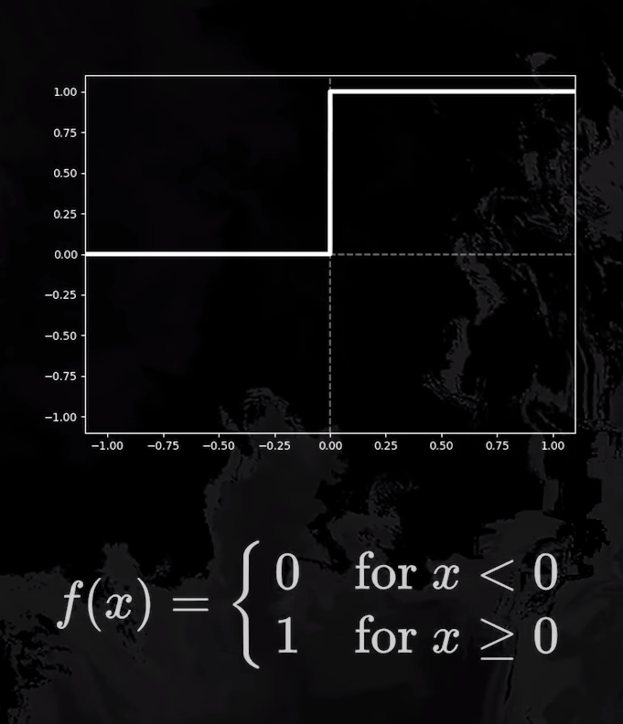
Redes Neuronales
Función de Activación Escalonada
WX + b <= 0 Y = 0
WX + b > 0 Y = 1

Slide 22
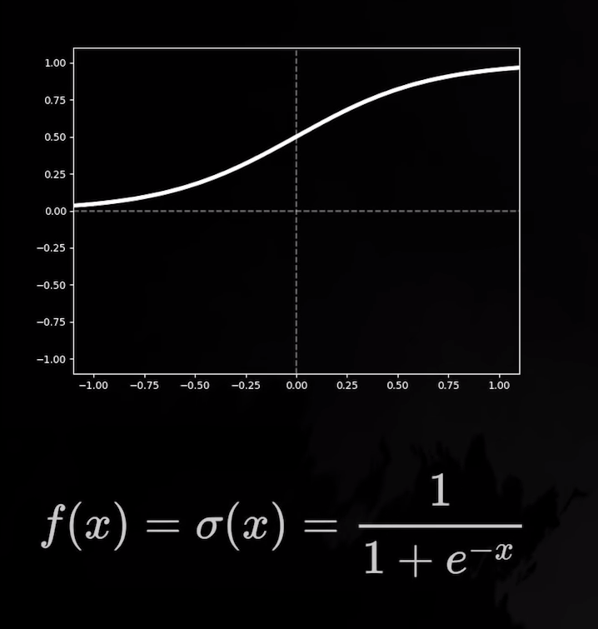
Redes Neuronales
Función de Activación Sigmoidal

Slide 23
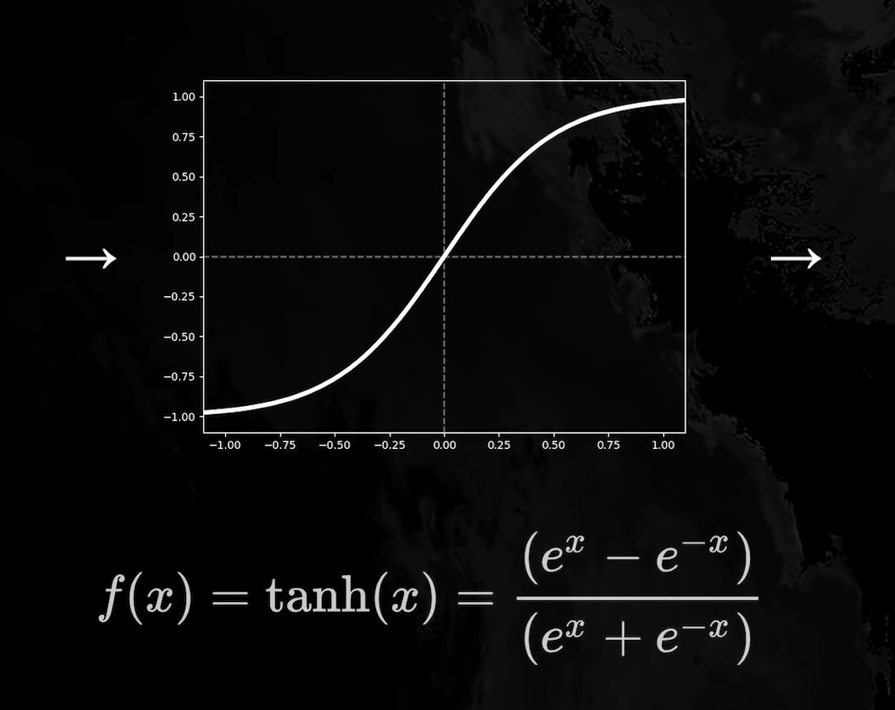
Redes Neuronales
Función de Activación Tangente Hiperbolica

Slide 24
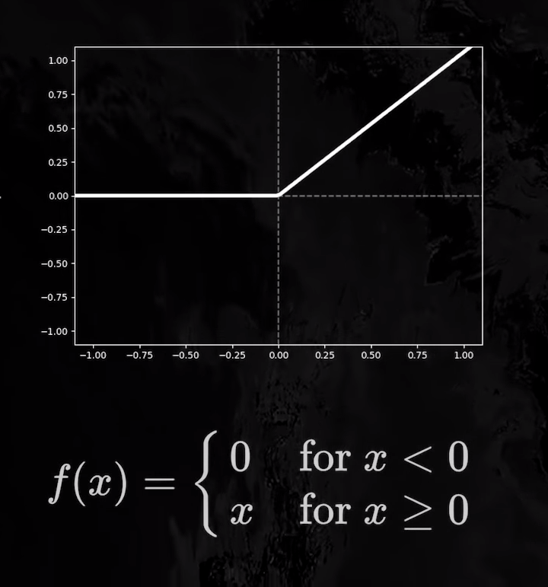
Redes Neuronales
Función de Activación ReLU

Slide 25
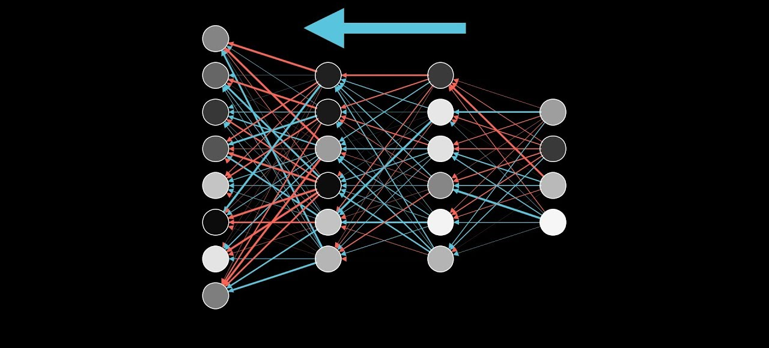
Backpropagation

Slide 26
Backpropagation
Descenso del Gradiente
Y
X
X
Y = W + W X
0
1
1

Slide 27
Backpropagation

Slide 28
Backpropagation
w

Slide 29
Backpropagation
w

Slide 30
Backpropagation
w

Slide 31
Backpropagation
Ejemplo

Slide 32
Backpropagation
Ejemplo
Error

Slide 33
Backpropagation
Ejemplo
Error

Slide 34
Backpropagation
Ejemplo
Error

Slide 35
Backpropagation
Ejemplo
Error

Slide 36
Backpropagation
Ejemplo
Error
Descenso del Gradiente

Slide 37
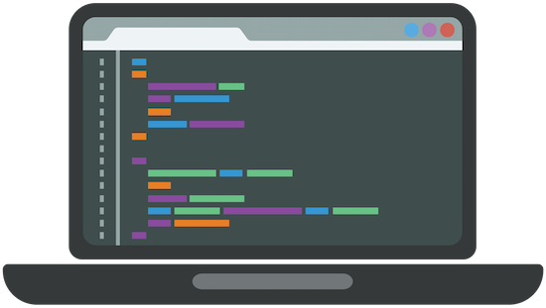
Coding time!

Slide 38
Redes Neuronales Convolucionales

Slide 39
Convolución

Slide 40
Convolución
1 | 1 | 0 | 1 | 0 | 0
0 | 1 | 1 | 1 | 1 | 1
1 | 0 | 1 | 1 | 0 | 0
0 | 0 | 0 | 0 | 1 | 1
0 | 1 | 0 | 0 | 1 | 1
1 | 1 | 1 | 1 | 1 | 0
1 | 0 | 1
0 | 1 | 0
1 | 0 | 1
Filtro
Imagen

Slide 41
Convolución
1 | 1 | 0 | 1 | 0 | 0
0 | 1 | 1 | 1 | 1 | 1
1 | 0 | 1 | 1 | 0 | 0
0 | 0 | 0 | 0 | 1 | 1
0 | 1 | 0 | 0 | 1 | 1
1 | 1 | 1 | 1 | 1 | 0
4
1 | 0 | 1
0 | 1 | 0
1 | 0 | 1
Filtro
Imagen

Slide 42
Convolución
1 | 1 | 0 | 1 | 0 | 0
0 | 1 | 1 | 1 | 1 | 1
1 | 0 | 1 | 0 | 0 | 0
0 | 0 | 0 | 0 | 1 | 1
0 | 1 | 0 | 0 | 1 | 1
1 | 1 | 1 | 1 | 1 | 0
4 | 3
1 | 0 | 1
0 | 1 | 0
1 | 0 | 1
Filtro
Imagen

Slide 43
Convolución
1 | 1 | 0 | 1 | 1 | 0
0 | 1 | 1 | 1 | 1 | 1
1 | 0 | 1 | 0 | 0 | 0
0 | 0 | 0 | 0 | 1 | 1
0 | 1 | 0 | 0 | 1 | 1
1 | 1 | 1 | 1 | 1 | 0
4 | 3 | 3
1 | 0 | 1
0 | 1 | 0
1 | 0 | 1
Filtro
Imagen

Slide 44
Convolución

Slide 45
Convolución
Aumenta la profundidad de nuestra imagen

Slide 46
Convolución

Slide 47
Convolución

Slide 48
Convolución

Slide 49
Pooling
4 | 3 | 3 | 5
8 | 6 | 7 | 8
5 | 2 | 6 | 3
4 | 3 | 4 | 5

Slide 50
Max Pooling
4 | 3 | 3 | 5
8 | 6 | 7 | 8
5 | 2 | 6 | 3
4 | 3 | 4 | 5
8 | 8
5 | 6
Filtro 2x2

Slide 51
Average Pooling
4 | 3 | 3 | 5
8 | 6 | 7 | 8
5 | 2 | 6 | 3
4 | 3 | 4 | 5
5.25 | 5.75
3.5 | 4.5
Filtro 2x2

Slide 52
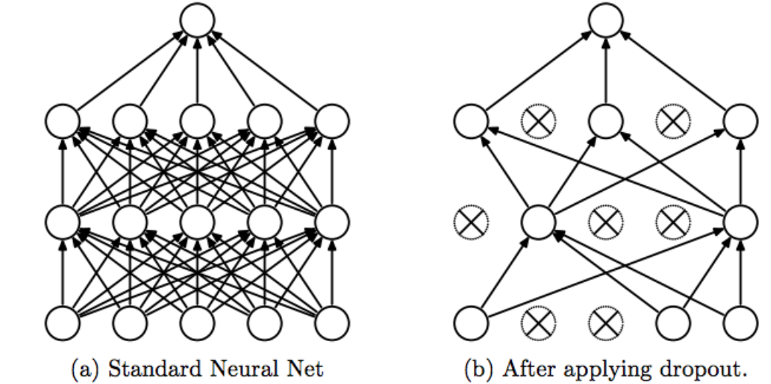
Dropout

Slide 53
Coding time!

Slide 54
Gracias!
¿Preguntas?
Pueden contactarme:
leo.getemail@gmail.com
Github:
github.com/v4d3r

